Slide 1
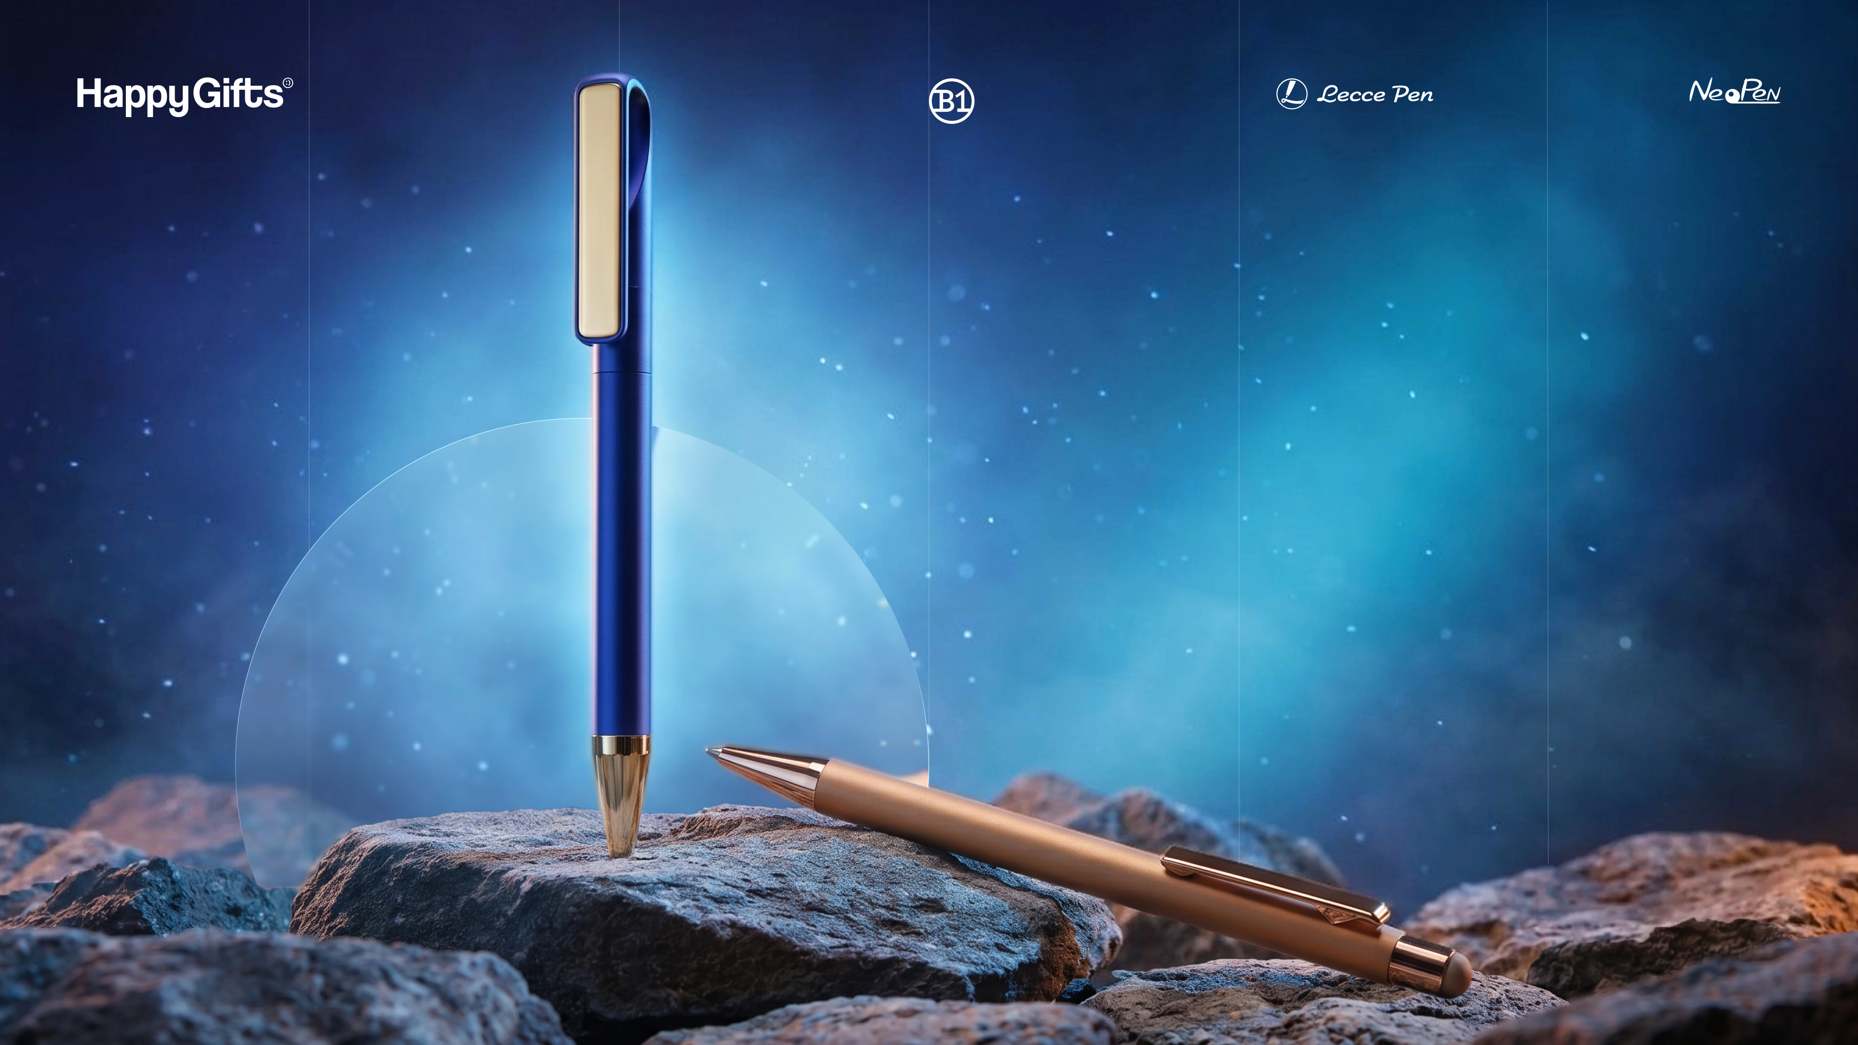








РУЧКИ
ОТ HAPPY GIFTS
Приглашаем вас посмотреть интерактивную презентацию по ссылке:
Интерактивная презентация
Мы подготовили для вас обзор самых востребованных хитов и свежих новинок. В центре внимания - три проверенных временем бренда: NeoPen для массовых тиражей, премиальный B1 и LeccePen для эко-ориентированных проектов.

Slide 2
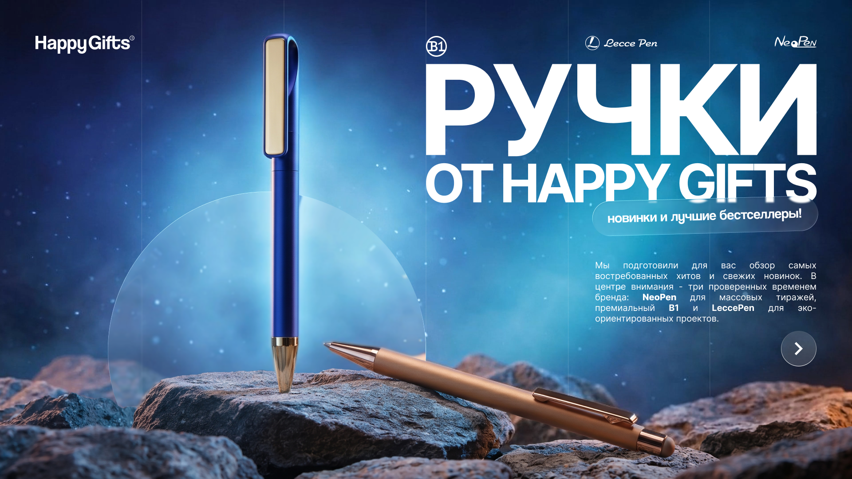
РУЧКИ
ОТ HAPPY GIFTS
Мы подготовили для вас обзор самых востребованных хитов и свежих новинок. В центре внимания - три проверенных временем бренда: NeoPen для массовых тиражей, премиальный B1 и LeccePen для эко-ориентированных проектов.

Slide 3
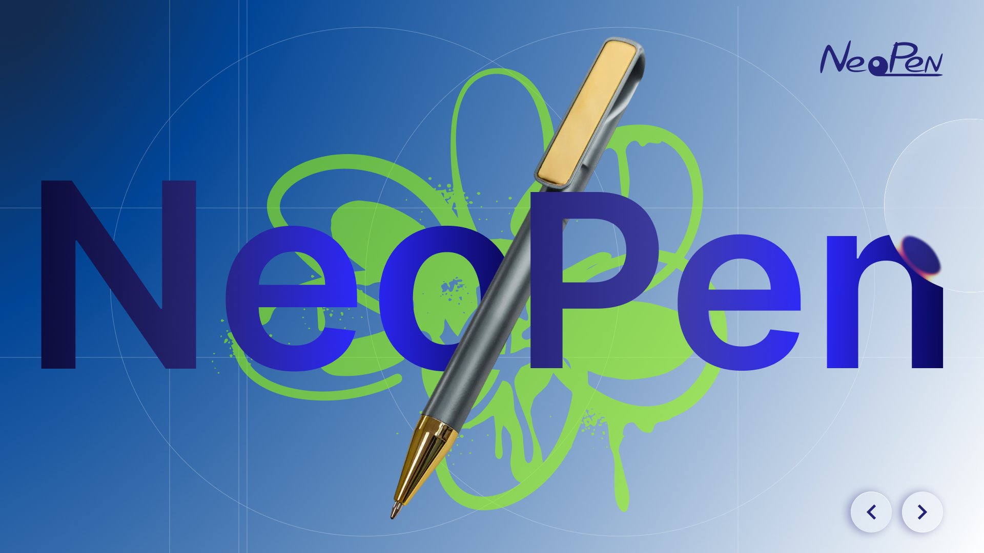

NeoPen: наша собственная торговая марка, линейка для тех, кому нужно «здесь, сейчас и много». Яркие пластиковые ручки первой цены с большими складскими остатками и быстрой отгрузкой закрывают любые массовые промо-задачи. Широкий модельный ряд, разнообразие цветовых решений и постоянная поддержка наличия делают этот бренд оптимальным для выставок, акций и раздаточных материалов.

Slide 4


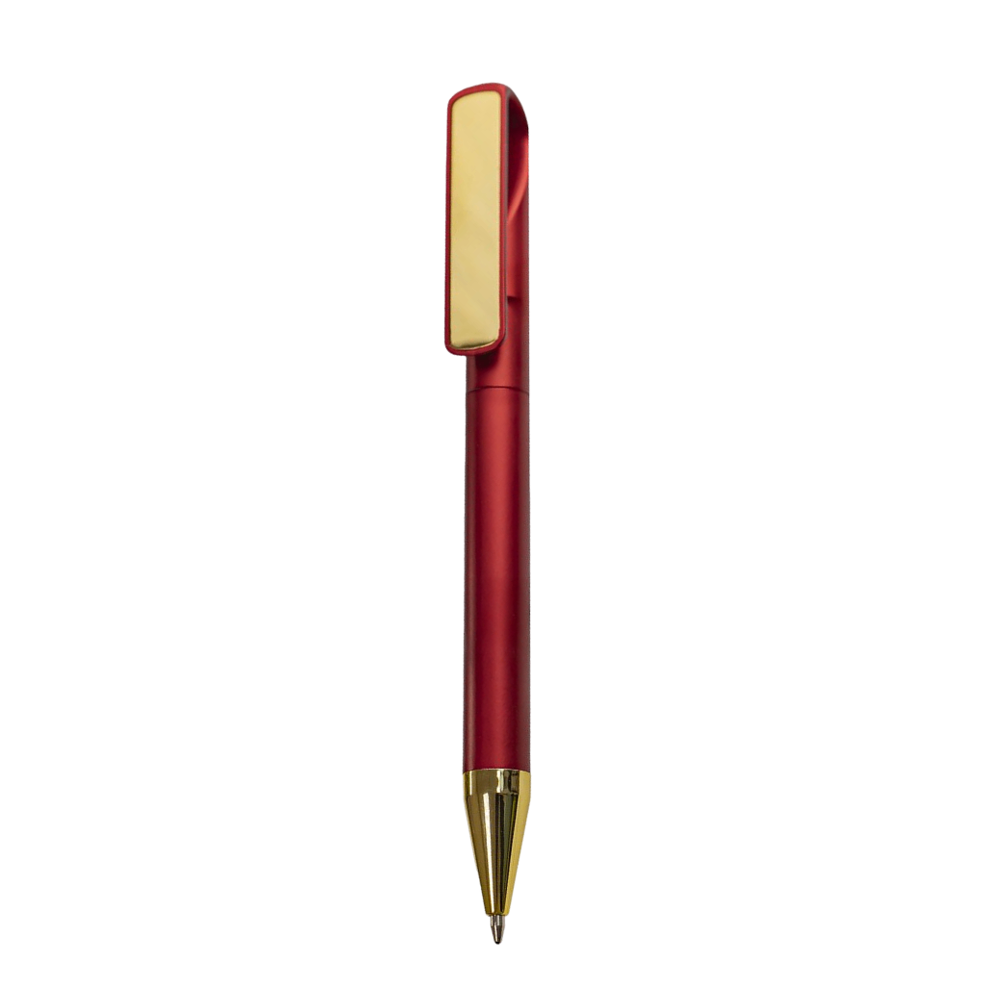





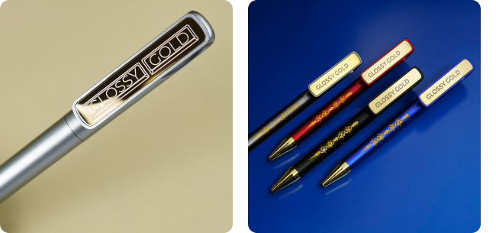



NEW
Арт 38027
ЦВЕТ
Ручка с поворотным механизмом в оригинальном исполнении с золотой зеркальной отделкой, эффектно подчеркивающей сатинированный корпус.

Slide 5
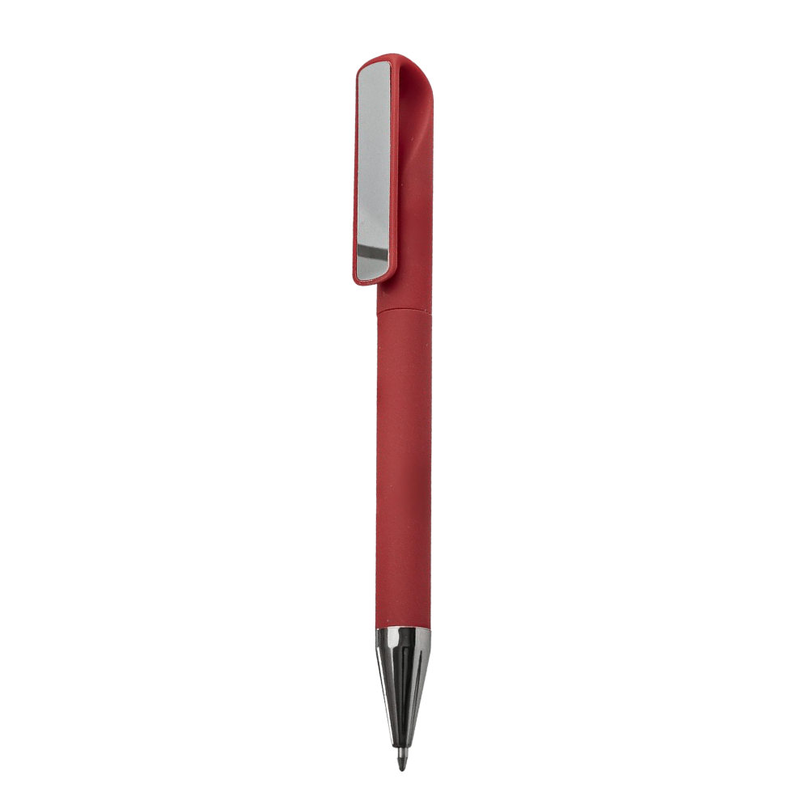



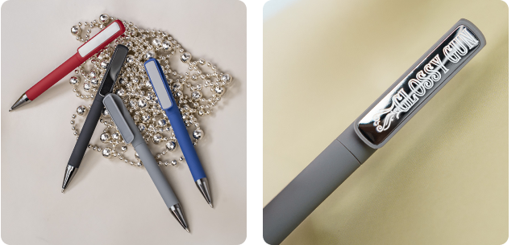


NEW
Арт 38028
ЦВЕТ
Ручка с поворотным механизмом в оригинальном исполнении с зеркальной отделкой цвета вороненой стали, дополняющей мягкое софт-тач покрытие на корпусе.

Slide 6
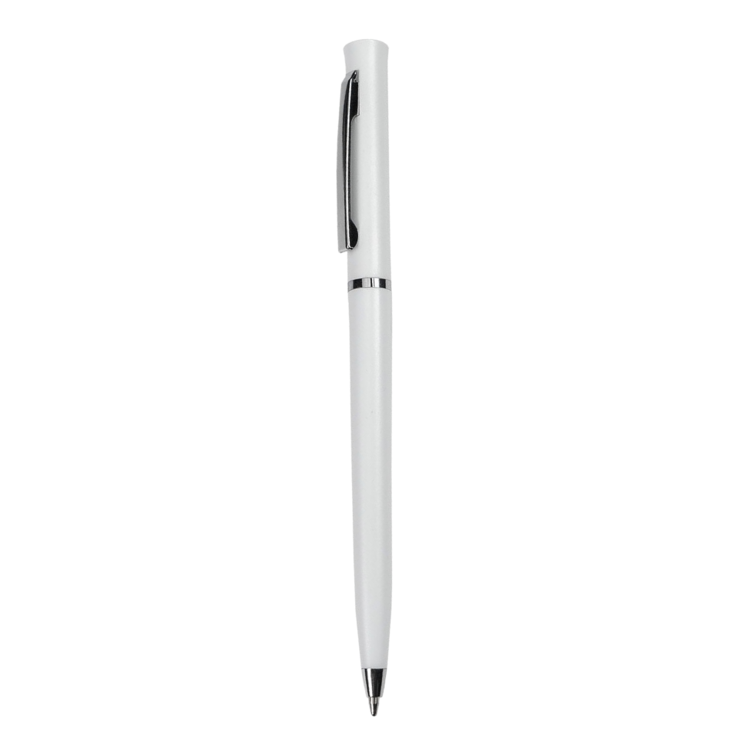

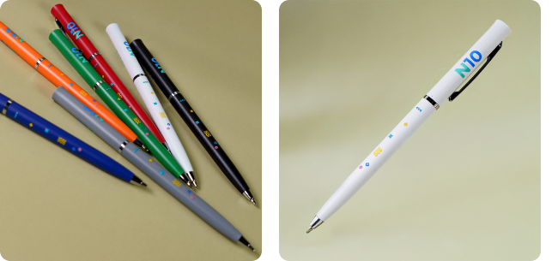


NEW
Арт 40409
ЦВЕТ
Простая, удобная и легкая пластиковая ручка с хромированными акцентами в отделке и поворотным механизмом. Инструмент изготовлен из высококачественных материалов, однако остается отличным решением для массовых мероприятий, благодаря универсальности и низкой цене.

Slide 7
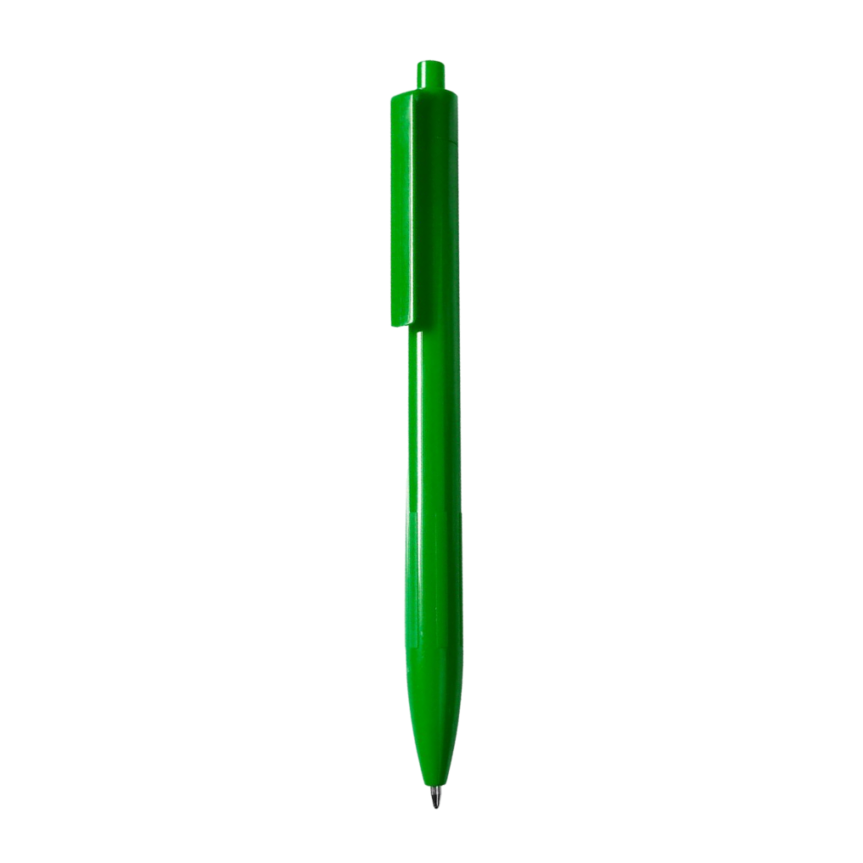

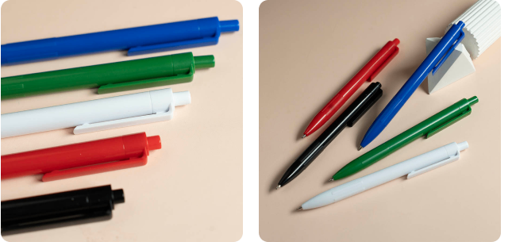


NEW
Арт 40411
ЦВЕТ
Легкость во всем - от нажатия до письма. Эта инновационная модель оборудована сверхмягким механизмом подачи стержня, который позволит вам без усилий как обнажить пишущий узел, так и убрать его обратно в корпус. Помимо этого, ручка снабжена рифленой зоной грипа и идеальной эргономикой деталей, что делает письмо плавным и приятным.

Slide 8

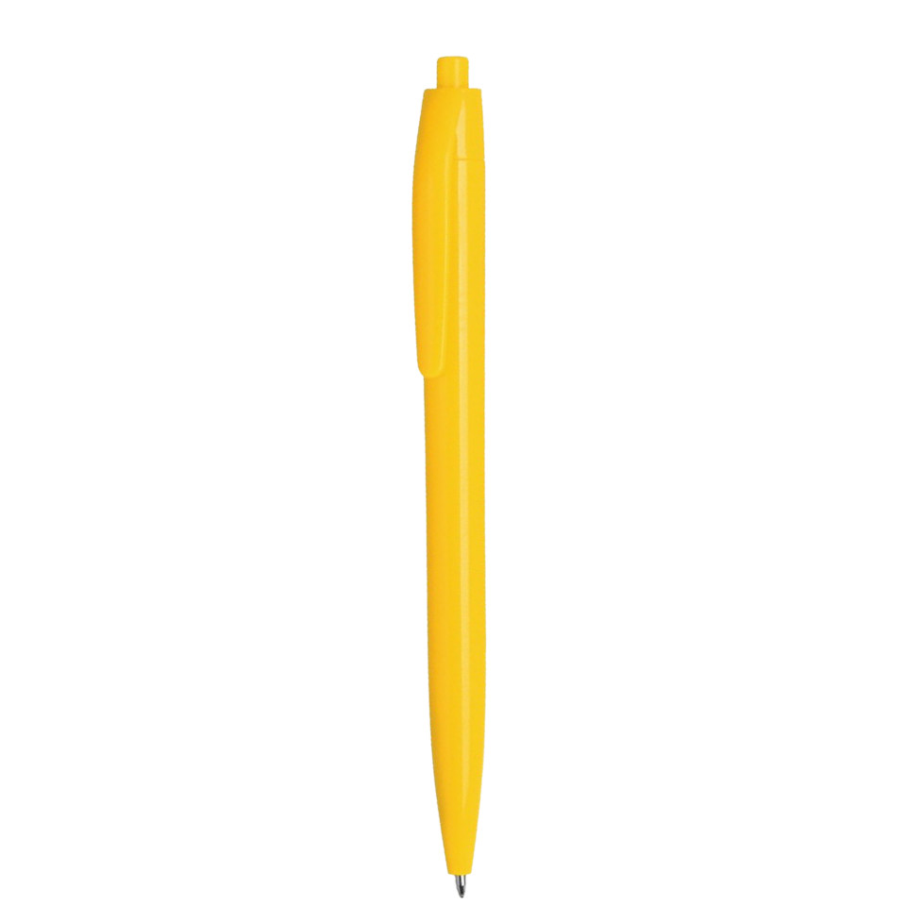




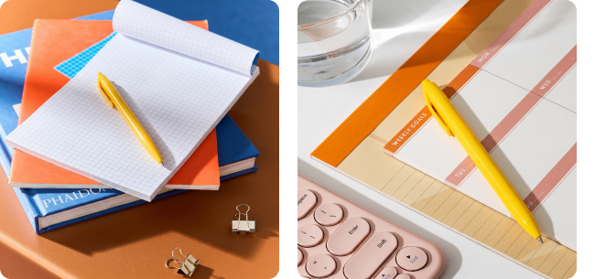


HIT
Арт 22803
ЦВЕТ
Настоящая легенда промо-рынка - классические линии, яркая и широкая цветовая гамма, удобный клип, легкость письма.

Slide 9
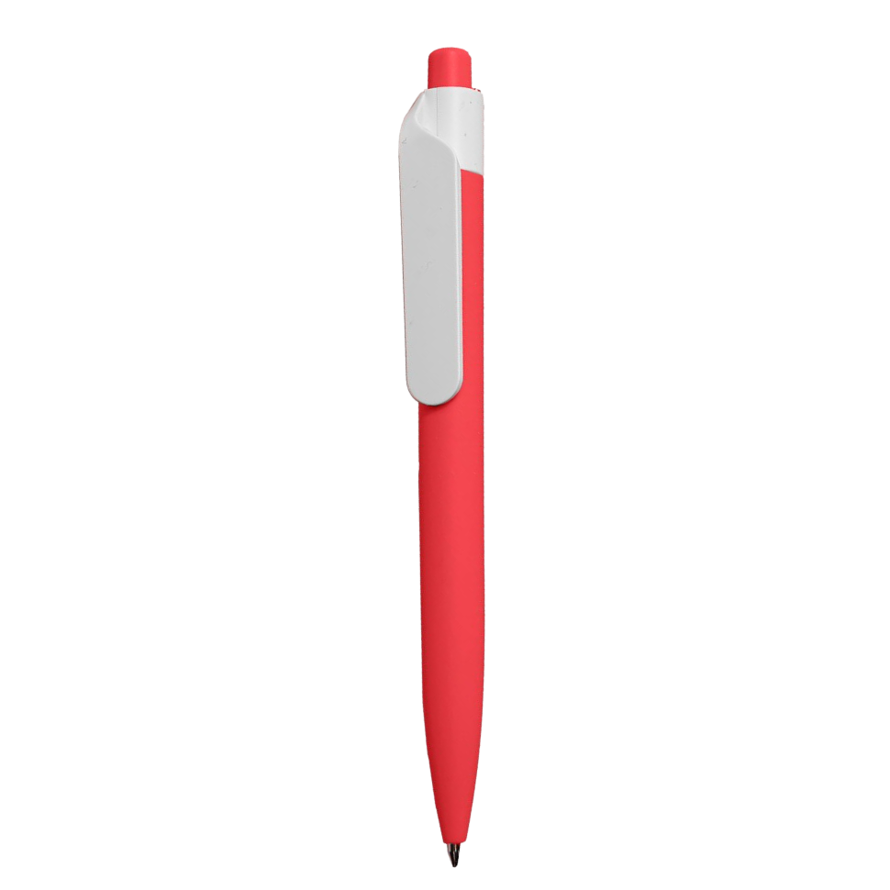


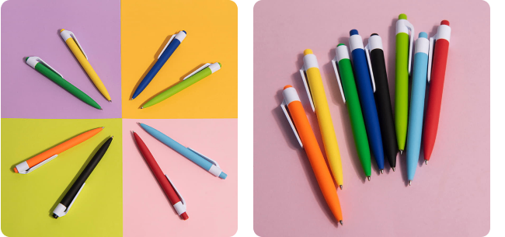


HIT
Арт 38019
ЦВЕТ
Пластиковый корпус с приятным покрытием
софт-тач с широким клипом для нанесения.

Slide 10
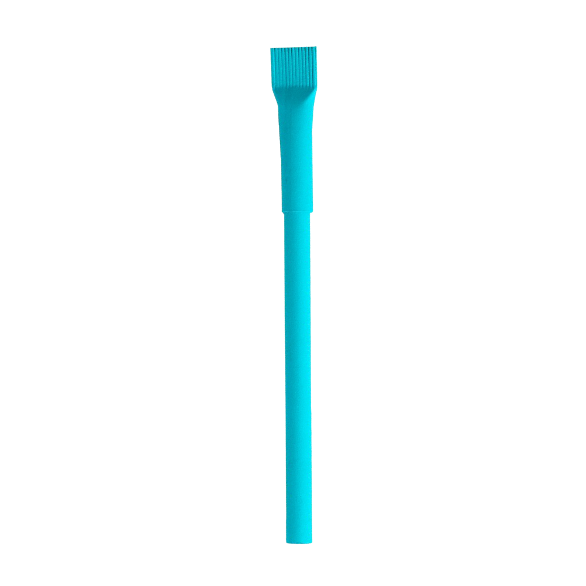

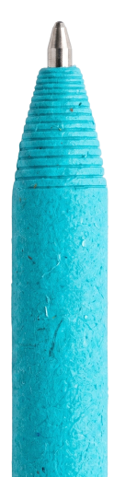
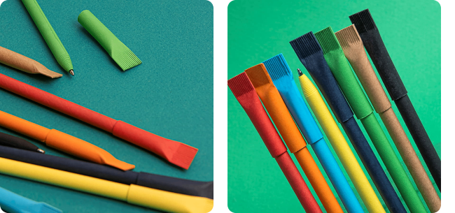


HIT
Арт 38020
ЦВЕТ
Корпус и колпачок изготовлены из переработанной бумаги, которой вы можете подарить вторую жизнь, вдохнув в нее свои идеи заботы о мире через печать.

Slide 11
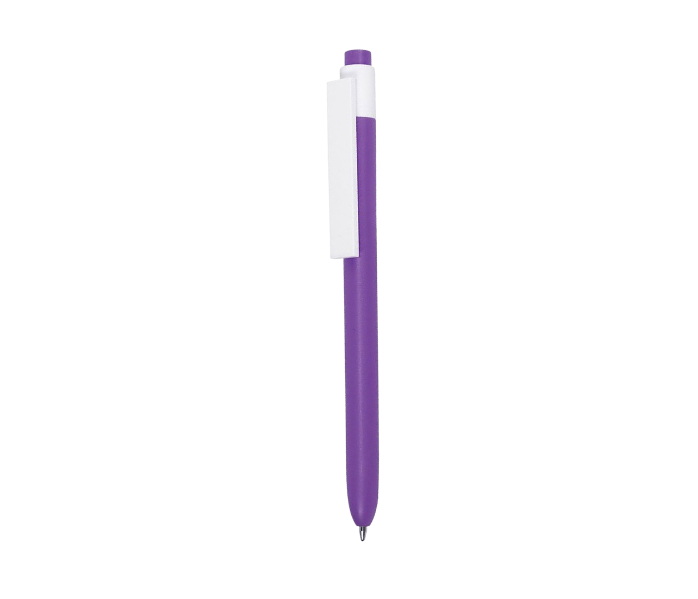

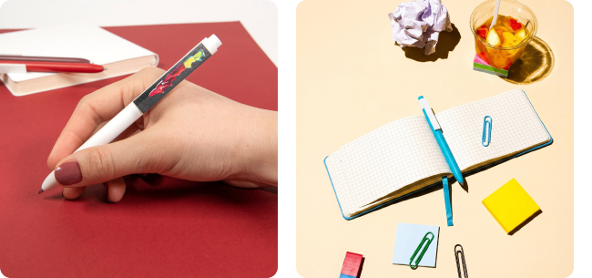



HIT
Арт 38015
ЦВЕТ
Бессмертная промо-классика: легкая, прочная и удобная для персонализации.

Slide 12
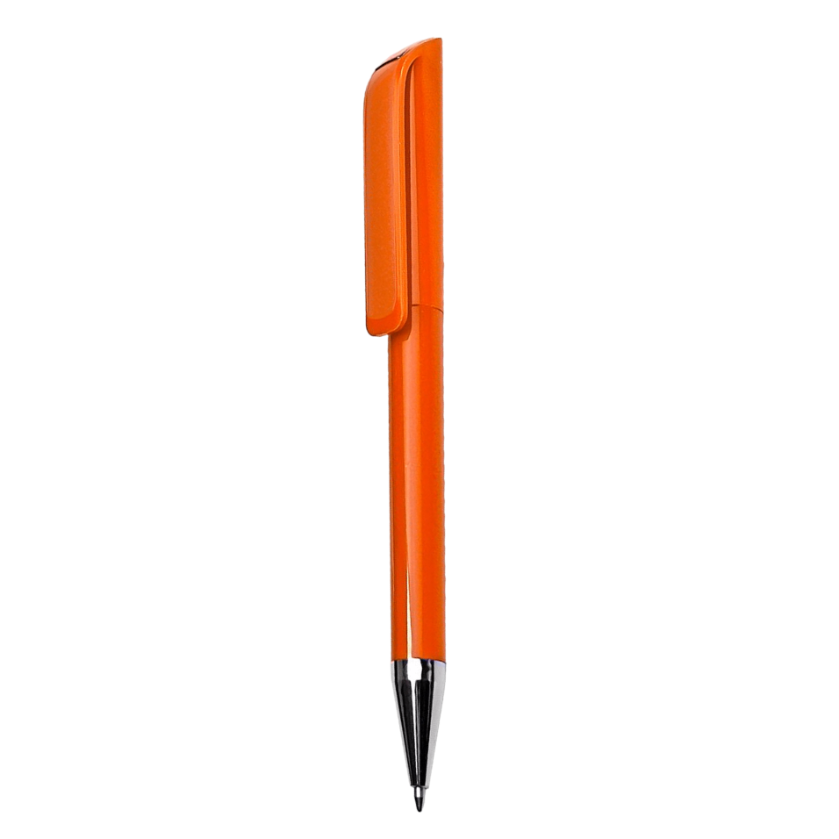

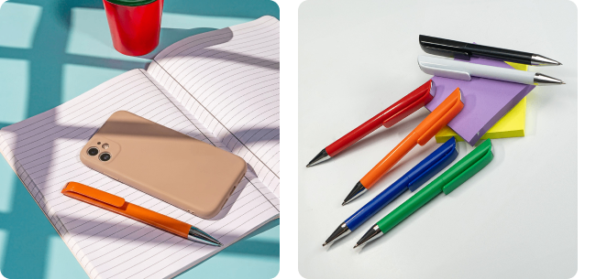


HIT
Арт 38026
ЦВЕТ
Глянцевый пластиковый корпус этой ручки украшен декоративным хромированным элементом в верхней ее части, который в паре с клипом создает законченный образ.

Slide 13


Slide 14
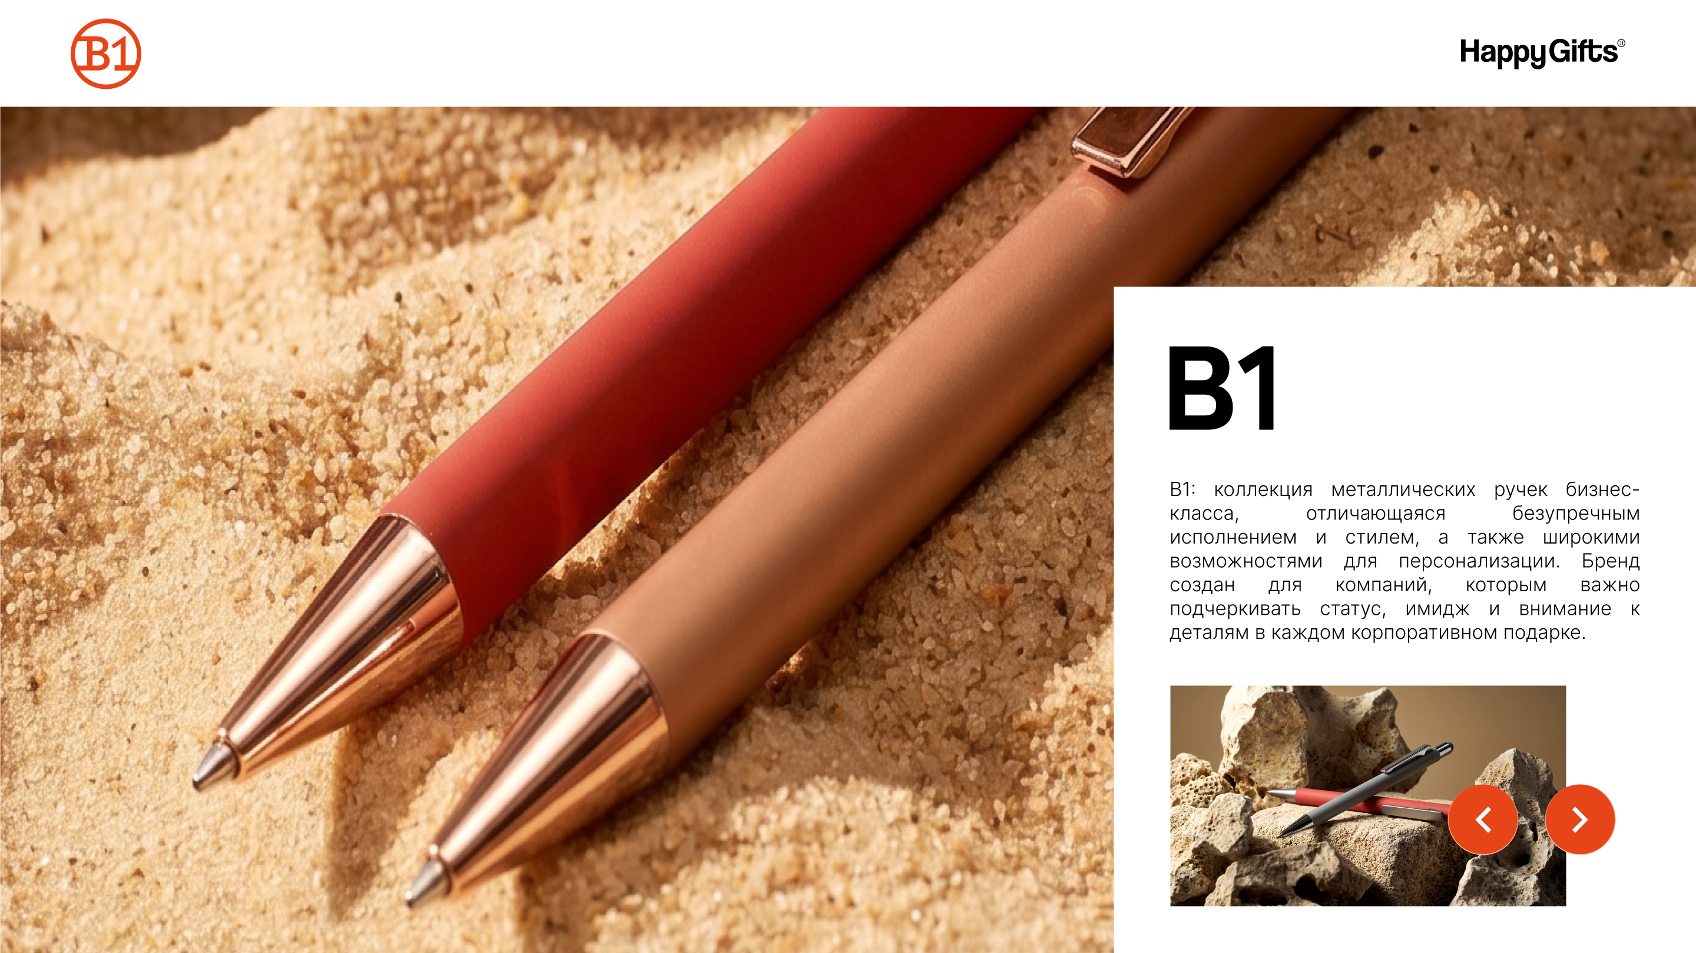

Slide 15



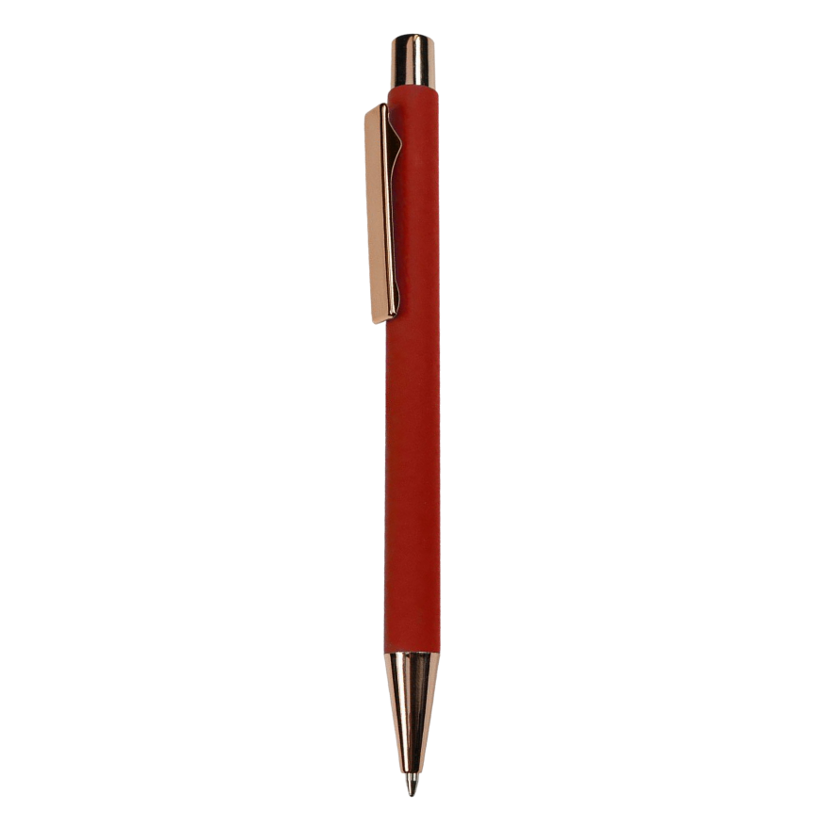




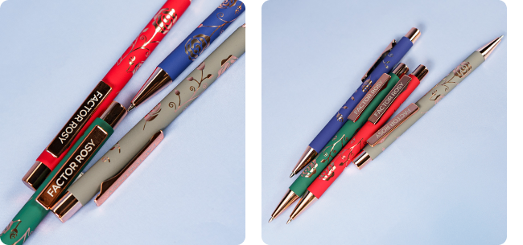



[01]
Арт 40407

Slide 16


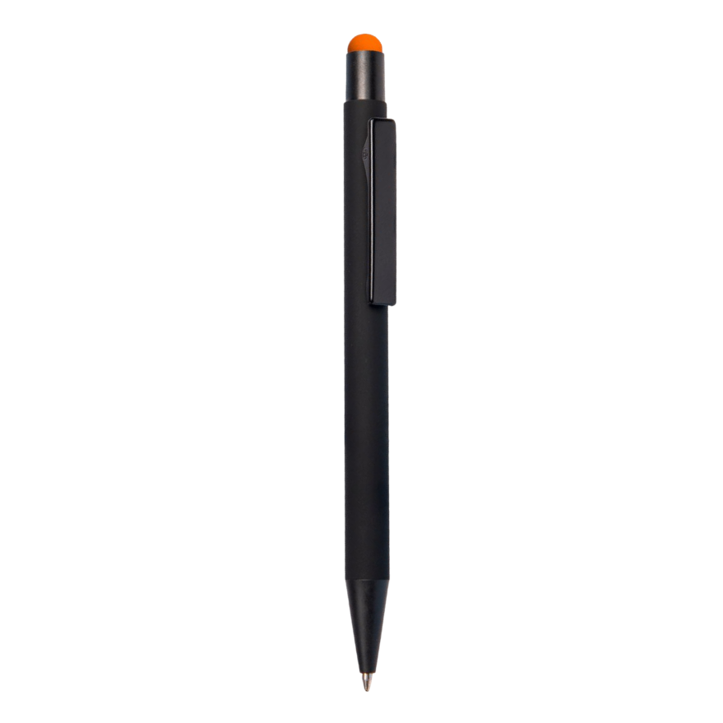


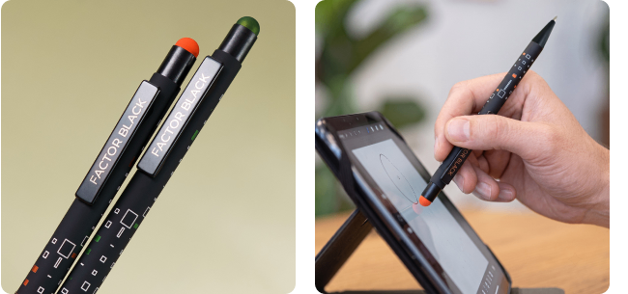
[02]
Арт 40394

Slide 17


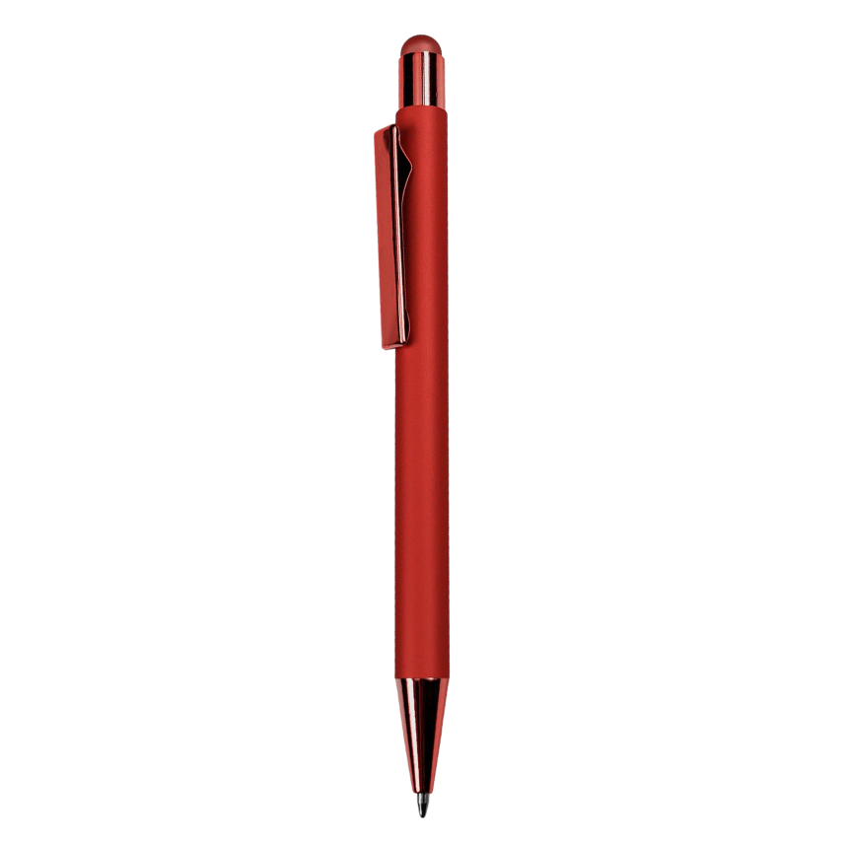


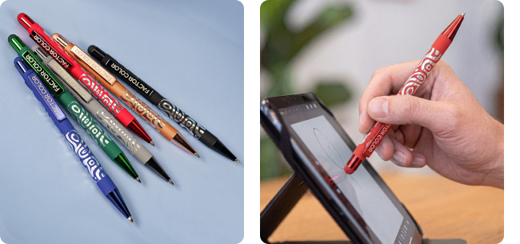
[03]
Арт 40406

Slide 18


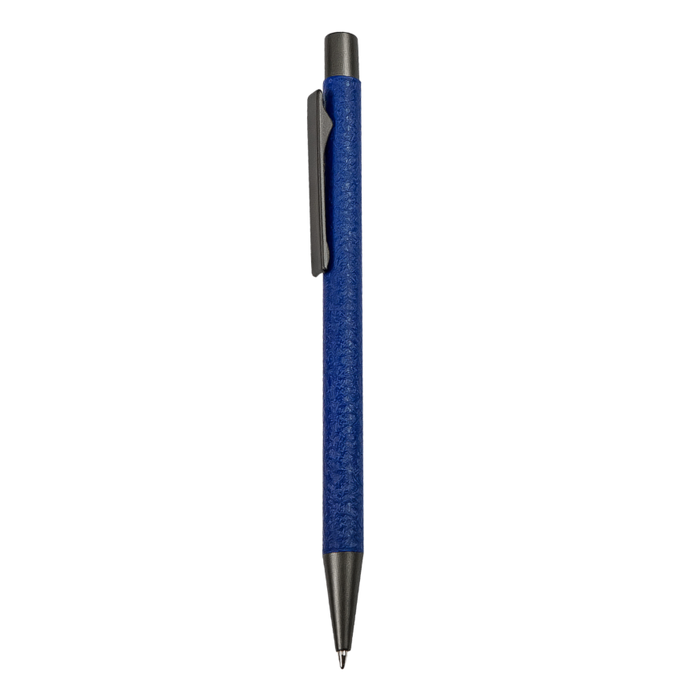


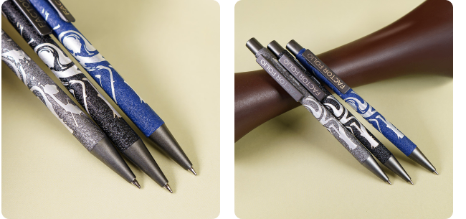


[04]
Арт 40405

Slide 19


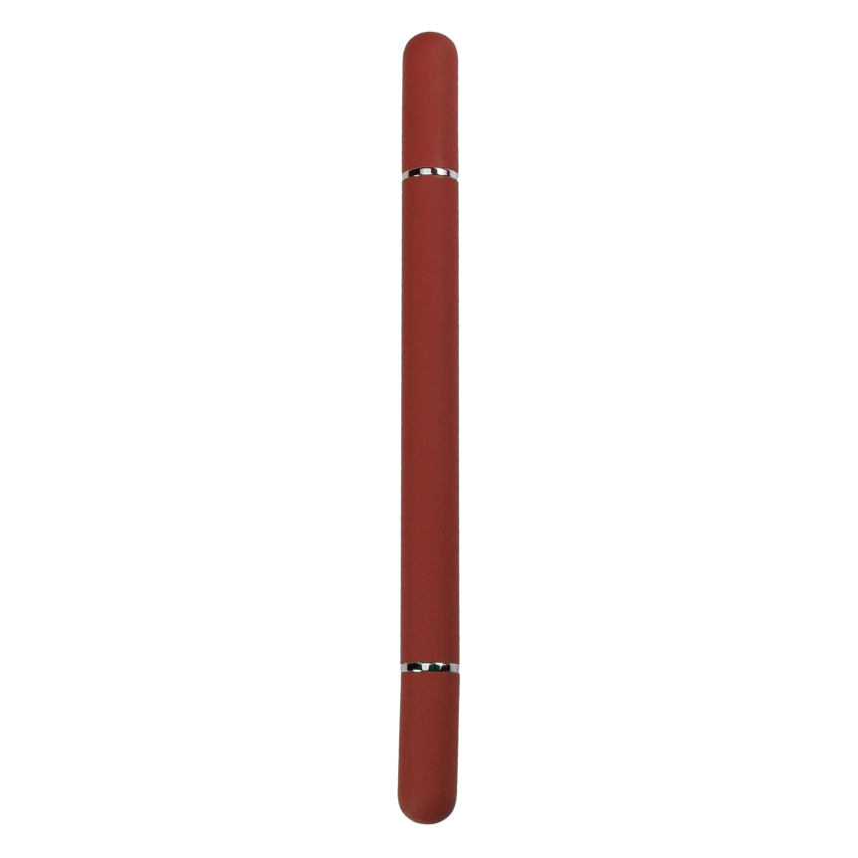


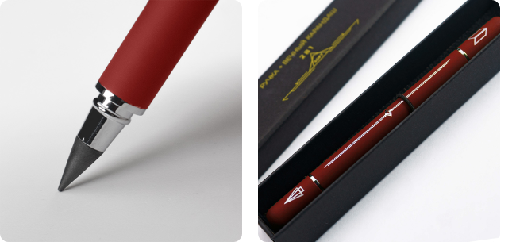
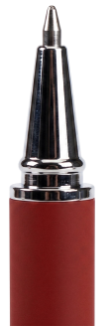
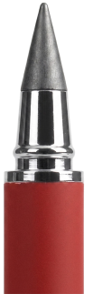
[05]
Арт 40410

Slide 20

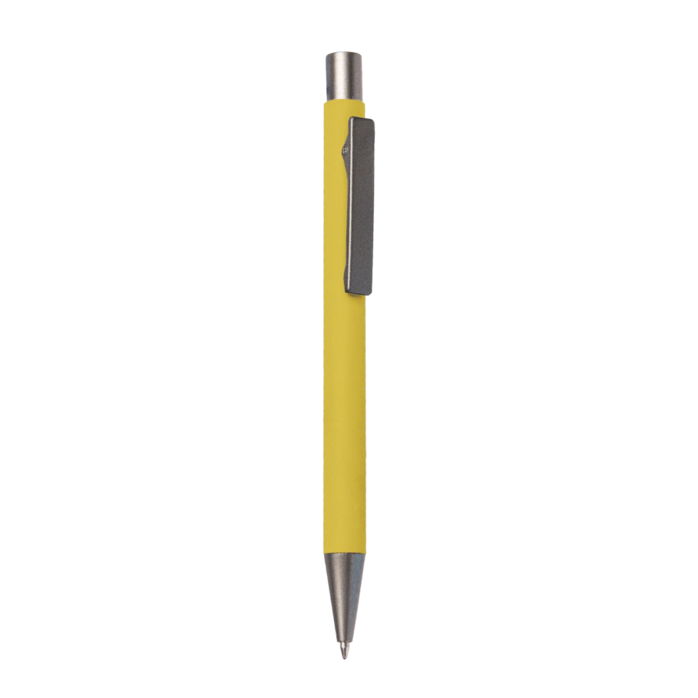



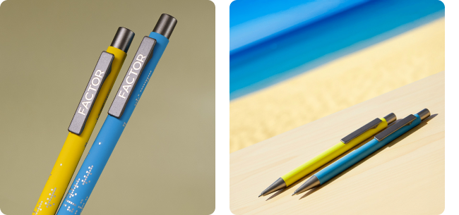
[06]
Арт 40392

Slide 21

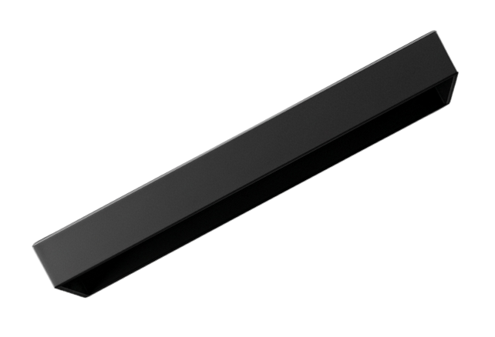


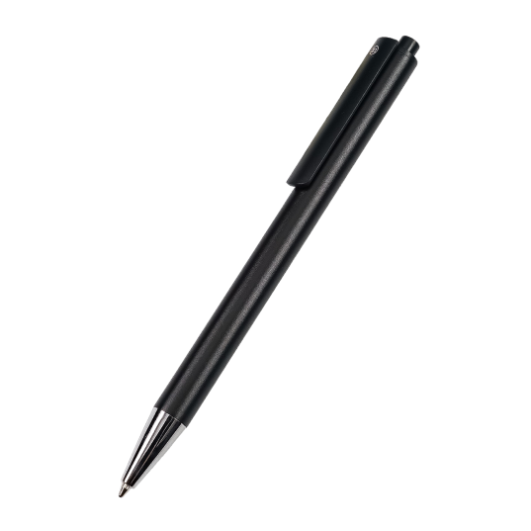

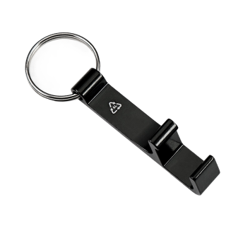
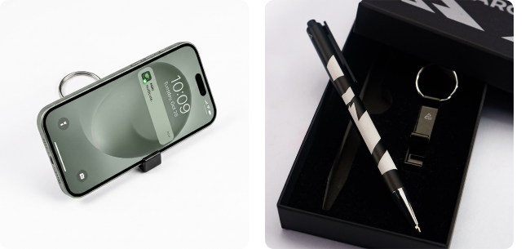
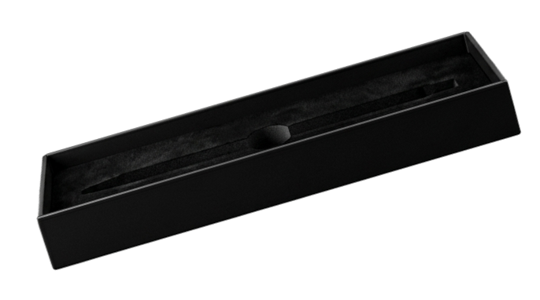
[07]
Арт 37004

Slide 22

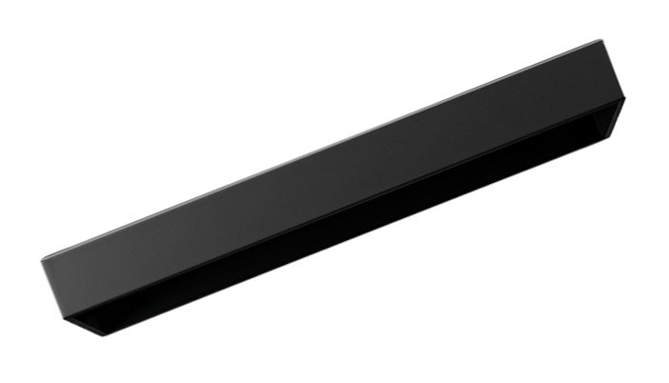


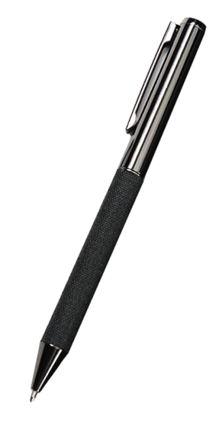

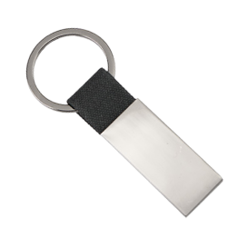
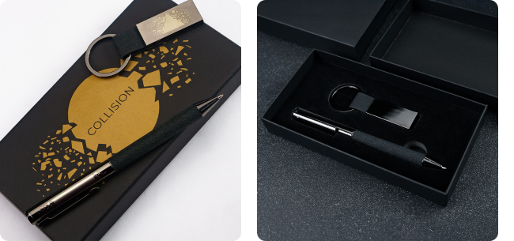

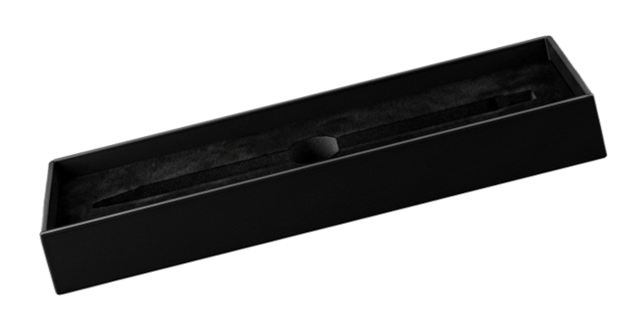
[08]
Арт 37005

Slide 23



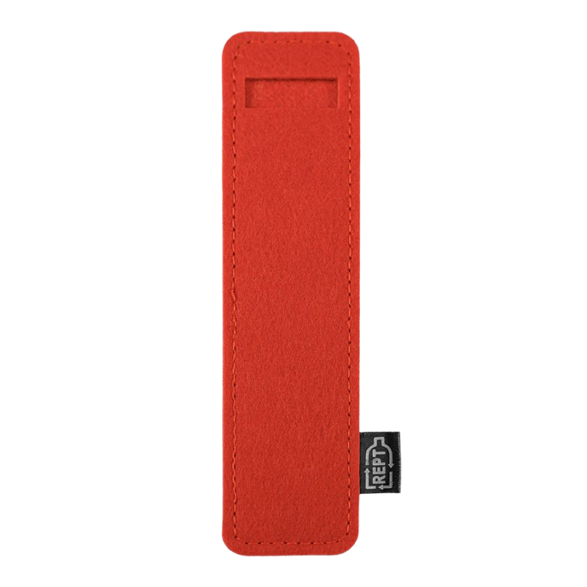


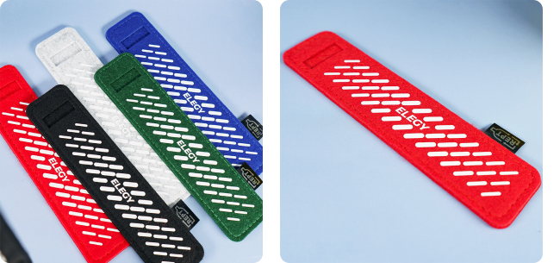
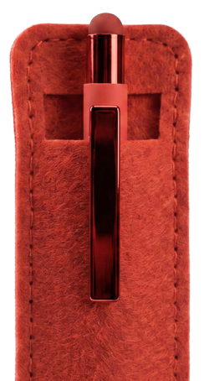

[09]
Арт 32844

Slide 24


Арт 40403

Slide 25


Арт 1100

Slide 26

Арт 38002

Slide 27


Slide 28

Арт 161

Slide 29

Арт 390

Slide 30

Арт 192

Slide 31

Арт 602

Slide 32

Арт 176

Slide 33










В этой презентации мы собрали для вас самые новые и флагманские модели ручек, однако наш ассортимент гораздо шире!
С полной коллекцией решений вы можете ознакомиться на нашем сайте happygifts.ru.
Спасибо, что выбираете нас!

